Slide 1


Slide 2

CURSO DE FORMACIÓN
GESTIÓN DE PROYECTOS ELECTROMECÁNICOS
Según 7ma edición PMBOK® - PROJECT MANAGEMENT INSTITUTE
MAYOR ENFOQUE A RESULTADOS… QUE A ENTREGABLES

Slide 3
SESIÓN 03

Slide 4
Agenda
1
EL PROJECT CHARTER: ¿EN QUÉ TE PUEDE APOYAR?
2
EL PLAN DE DIRECCIÓN DEL PROYECTO
3
¿QUÉ TANTO CRECE TU EQUIPO?: EL MONITOREO DEL CONOCIMIENTO
4
DINÁMICAS

Slide 5
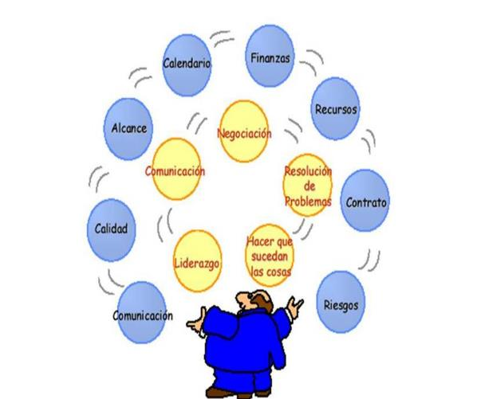
LA GESTIÓN DE LA INTEGRACIÓN
Es tu responsabilidad, Project Manager!
Comienza desde el inicio FORMAL del proyecto y va integrando todos entregables:
Ubicación de los recursos
Analizar alternativas
Definir los procesos que permitan cumplir los objetivos
Manejar las relaciones entre las demás áreas del conocimiento.

Slide 6
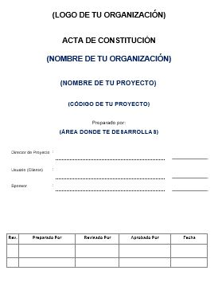
1. EL PROJECT CHARTER: ¿EN QUÉ TE PUEDE APOYAR?
El acta de constitución del proyecto es un documento formal que autoriza el comienzo de tu proyecto o fase de tu proyecto, y debe ser emitido por una gerencia de alto nivel de tu empresa. Otorga al Project Manager la autoridad para aplicar recursos de tu empresa a las actividades de tu proyecto.
Factibilidad, evaluación financiera
Contiene, entre otros:
Necesidad del proyecto.
Objetivos medibles.
Descripción del proyecto a alto nivel.
Riesgos generales.
Resumen del cronograma de hitos.
Presupuesto a alto nivel.
Asignación del Gerente o Director del proyecto.
Nombre del Sponsor.
Contrato, Carta de intención
Estructura de tu empresa
Procedimientos, formatos

Slide 7

2. EL PLAN DE DIRECCIÓN DEL PROYECTO
Plan de Gestión
del Alcance
Las líneas bases del proyecto incluyen:
Línea base de alcance
Línea base del cronograma
Línea base de costos
Plan de Gestión del Cronograma
Plan de Gestión de Costos
Plan para
la Dirección
del
Proyecto
(PDP)
Plan de Gestión de Calidad
Plan de Gestión de los recursos
Componentes adicionales:
Plan de gestión de cambios.
Plan de gestión de la configuración.
Línea base de medición de desempeño.
Ciclo de vida del proyecto.
Enfoque de desarrollo: predictivo, adaptativo.
Revisiones de la gestión.
Plan de Gestión de las
Comunicaciones
Plan de Gestión de Riesgos
Plan de Gestión de Adquisiciones
Plan de involucramiento de los Interesados

Slide 8
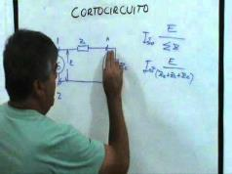
3. ¿QUÉ TANTO CRECE TU EQUIPO?: EL MONITOREO DEL CONOCIMIENTO
Se usa el conocimiento existente y se crea nuevo conocimiento para alcanzar los objetivos del proyecto y se contribuye al aprendizaje de tu empresa. Este proceso se lleva a cabo durante todo el proyecto. Involucra el conocimiento explícito e implícito. SIGUE APRENDIENDO CONSTANTEMENTE!
Gestión del conocimiento
Networking: Foros, seminarios, conferencias. (PMI, AACE, IEEE, CIP, CAPECO, AEP, etc)
Comunidades prácticas, entrenamientos.
Reuniones, incluyen las virtuales.
Gestión de la información
Registro de lecciones aprendidas.
Servicios de biblioteca.
Publicación de artículos, blogs.

Slide 9
DINÁMICA GRUPAL
Instrucción general:
1. En base al proyecto elegido, desarrollar El Project Charter del proyecto, tomando en consideración:
  La situación actual y la necesidad.
  El alcance del proyecto
  El plazo.
  El presupuesto
  Los principales riesgos identificados

Slide 10
Verifica cuánto has aprendido hoy:
1. En una reunión de sustentación de un proyecto ante el Directorio de la empresa, el CEO exige se le sustente porqué es necesario ejecutar el proyecto este año y a la vez desea conocer el impacto de ejecutar el proyecto el próximo año. Esta información la deberíamos encontrar en:
a) El Project Charter
b) El Caso de Negocio
c) El Plan de Gestión de Beneficios
d) El Plan de Dirección del Proyecto
2. El director del proyecto descubre que uno de sus miembros del equipo ha creado su propio proceso para la instalación de un molino de barras 10 x 12. Bajo estas circunstancias, qué debería hacer el director del proyecto?
a) Agradecer al miembro del equipo por haber creado un activo para la empresa
b) Analizar si este proceso es conveniente para la empresa
c) Investigar el plan de gestión para determinar si corresponde utilizar un proceso estándar
d) Evaluar la relación costo – beneficio del nuevo proceso

Slide 11
